Slide 1



Slide 2

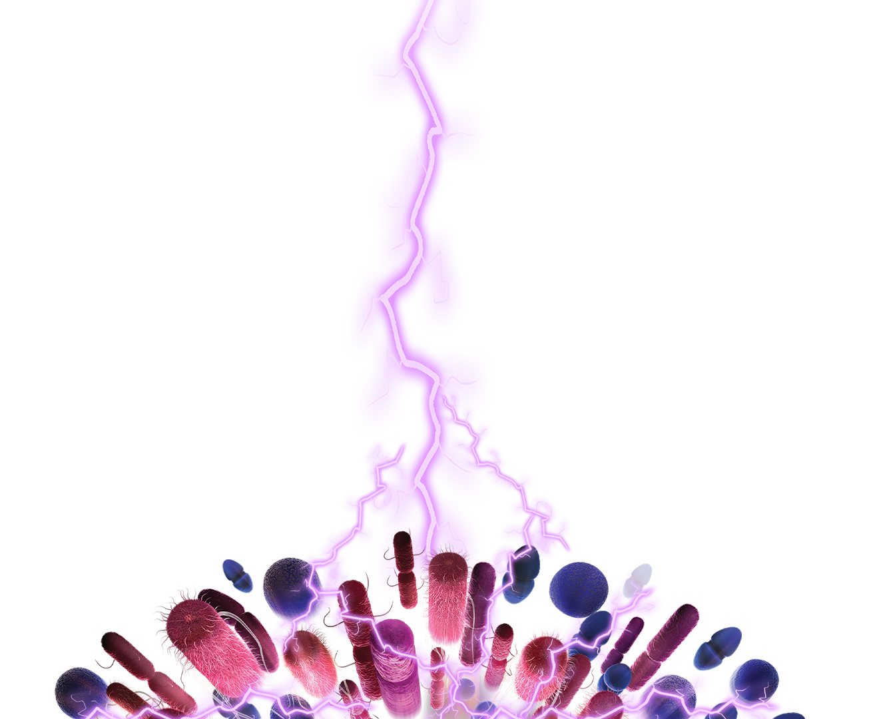
一例肿瘤晚期伴吸入性肺炎病例

Slide 3

● 病例简介
摘要
1.独特性：患者肿瘤晚期,感染严重灌洗液检出大肠埃希菌菌,金黄色葡萄球菌,嗜麦芽窄食单胞菌,鲍曼不动杆菌
2.背景：患者肿瘤晚期,长期服用止疼药物,今晨因疼痛控制不佳,后加量后,晚上出现昏睡,反应差,伴鼾样呼吸,鼻饲水后出现呛咳，咳嗽无力，以意识障碍查因，吸入性肺炎入院

Slide 4
● 患者基础信息
1.人口学信息：70，男，退休，湖北武汉
2.主诉：意识改变1天,呛咳1小时
3.既往史：无特殊

Slide 5
● 入院后检查
1.体格检查：
体温36.5C 脉搏90次/分 呼吸22次/分 血压127/77mmHg
一般情况：发育良好，营养良好，正常面容，表情自如，查体不配合,正力体型,步态正常，被动体味,神志清楚
皮肤、黏膜：色泽［正常］，［无］皮疹，［无］皮下出血，［无］水肿，［无］肝掌，［无］蚴蛛痣，其他:［无］。
淋巴结：［浅表淋巴结［无肿大］。
头部：头发分布［正常］，其他：［无］。
眼:［无］突眼，眼睑［正常］，结膜［正常］，巩膜［无黄染］，角膜［透明］，瞳孔［等圆等大］，瞳孔对光放射［正常］，其他：［无］。
耳：外耳道［无］分泌物，乳突［无］压痛，听力［无］障碍。
鼻：鼻翼煽动［无］，鼻翼［无］分泌物；副鼻窦［无］压痛。
口腔：唇：［无发绀］；粘膜：［无苍白］；舌：［居中］；扁桃体：［无肿大］；咽：［无红肿］；
齿：［无龋齿]。
部：[无］颈项强直，颈动脉［搏动正常］，肝颈静脉回流征：［阴性］，气管［居中］，甲状腺［正常］，血管［无］杂音｝。
胸部：[廓［正常］，乳房［正常］，胸骨［无］叩痛｝。
肺：诊：呼吸运动［正常］；触诊：语颤〔正常］，胸膜［无］摩擦音，皮下惗发感［无］；叩诊：
［正常清晰］；听诊：呼吸音［正常］。
心：视诊：心尖搏动［正常］，心尖搏动位置［正常］，触诊：心尖搏动［正常］，［无］震颤；叩诊：心相对浊音界［正常］；听诊：心率：［90次/分，心律［规整］，心音［正常］，［无］杂音，周围血管征：[无］。
腹部：视诊：外形［正常］，胃型［无］，腹壁：［无］静脉曲张，［无］手术疤痕；触诊：腹部触诊［全腹柔软］，［无1压痛，肝［肋下未及］，胆囊［未触及肿大］，Murphy征[阴性］，脾［未触及肿大］，肾［无叩击痛］，腹部包块［未触及］，其他：［无］；叩诊：肝浊音界［存在］，移动性浊音［阴性］；听诊：肠鸣音［正常］，［无1气过水声，血管［无］杂音。｝直肠肛门：［未查］。
外生殖器：［未查］。
貸柱：［正常］。
四肢：［正常］。
神经系统：［正常］。
2.辅助检查：
2025-8-21我院急诊病历一份：心电图提示窦性心动过速；PR间期延长。实验室检查提示血红蛋白90.0G/L，血小板315×109/L，中性粒细胞百分比73.9%，钾离子5.2mmol/L个，离子钙0.99mol/L+，葡萄糖8.4mmol/L，尿素氮28mg/dL个，肌酐83umol/L,D二聚体1.93mg/个。降钙素原0.047ng/ml。肌钙蛋白I和脑钠肽前体未见异常。动脉血气分析提示p值7.34，二氧化碳分压42.0mmHg，氧分压82mmHg，钾离子4.74mmol/个，钠离子138mmol/L，钙离子1.09mol/L*，标准碳酸氢根22.0mmo1/L、急诊脑部及肺部CT平扫提示1.左侧脑室前角旁腔隙；2.脑白质病变，建议HRI检查，3.鼻咽左侧壁及后壁软组织增厚并邻及颅骨骨质破坏，考虑肿瘤性病变，建议进一步MRI增强检查；4.鼻窦炎；5.双肺炎症，伴肺水肿可能；双侧胸腔积液；6.双侧肩胛骨、多发肋骨及椎体骨质破坏，考虑转移。

Slide 6
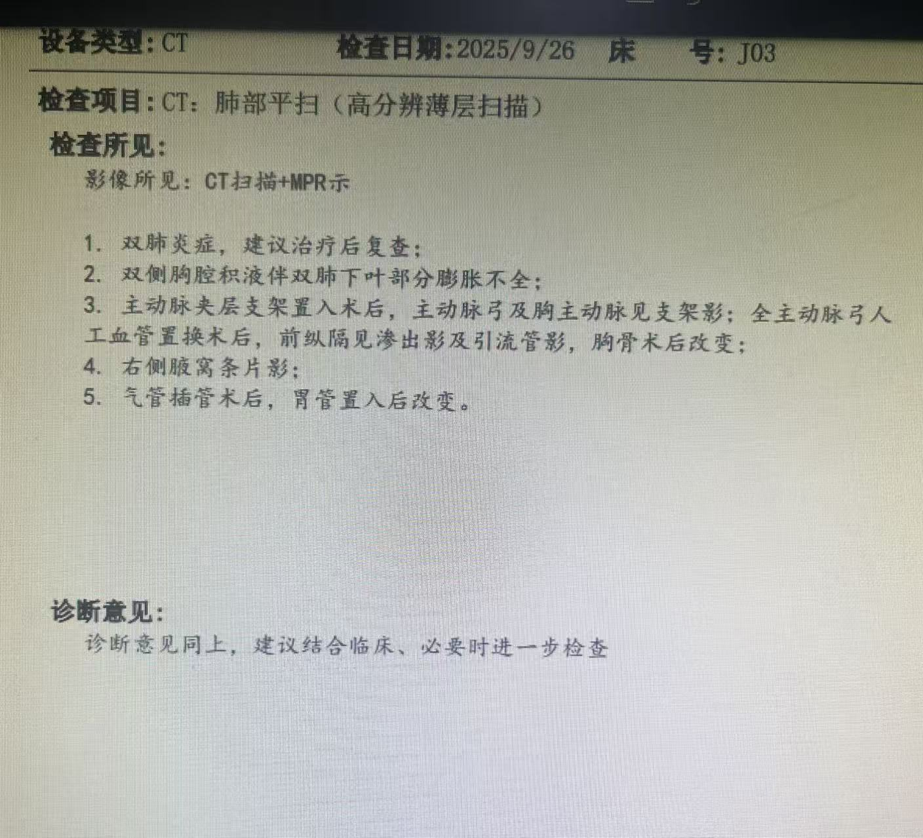
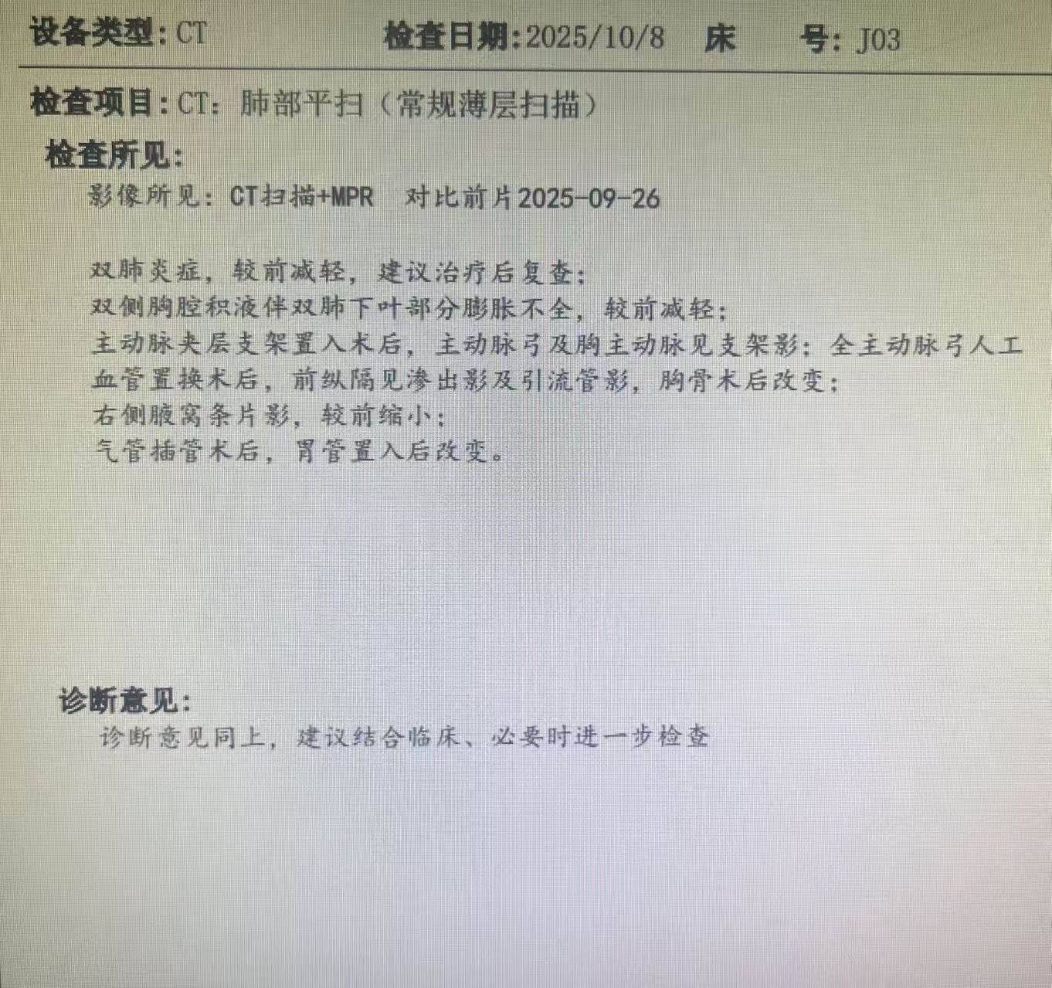
● 入院后检查
3.影像学检查：
11.4
11.24

Slide 7
● 诊断评估
诊断评估
1.初步诊断：上颌窦恶性肿瘤 腺样囊性癌术后ypT40M1.高血压1级(高危),疼痛，吞咽困难，便秘
2.诊断依据：老年男性病人，因“意识改变1天，呛咳1时”入院。既往有上颌窦恶性肿瘤伴全身多处转移病史。查体：嗜睡，皮肤及巩膜无黄染，无肝掌，无蜘蛛痣，双肺呼吸音清，下肺闻及散在湿性啰音，以右侧明显，HR98bpm，心律齐，未闻及明显心脏杂音，腹软，无压痛及反跳痛，双下肢无水肿。专科查体，嗜睡，呼唤可睁眼，可遵嘱词语正确对答，言语含糊，颈软，脑膜刺激征阴性，上肢肌力4多及，下肢肌力4级。生理反射存在，病理反射未引出。我院急诊实验室检查提示血红蛋白90.0G/L ，血小板315×10“9/L，中性粒细胞百分比73.9%，钾离子5.2mmol/L，离子钙0.99mol/L*，葡萄糖8.4mmo1/L，尿素氮28mg/dL个，肌酐
83umol/L,D二聚体1.93mg/L个。降钙素原0.047ng/m个。肌钙蛋白I和脑钠肽前体未见异常。动脉血气分析提示pH值（测定）7.34，二氧化碳分压（测定）42.0mmHg，氧分压（测定）82mmHg，钾离子4.74mmo1/L个，钠离子138mo1/L，钙离子1.09mmol/L*，标准碳酸氢根22.0mmol/L。急诊脑部及肺部CT平扫提示1.左侧脑室前角旁腔隙；2.脑白质病变，建议MRI检查；3.鼻咽左侧壁及后壁软组织增厚并邻及颅骨骨质破坏，考虑肿瘤性病变，建议进一步MRI增强检查；4.鼻窦炎；5.双肺炎症，伴肺水肿可能；双侧胸腔积液；6. 双侧肩胛骨、多发肋骨及椎体骨质破坏，考虑转移。
3.鉴别诊断：与脑出血相鉴别，患者既往有高血压病史，可引发脑出血，表现为突发的意识障碍及呛咳明显，患者近期血压不够，四肢肌力稍差但对称，急诊脑CT平扫未见出血，不支持。

Slide 8
● 治疗过程
1.药物：2025/10/21-10/31多西环素0.1gqd
2025/10/24-10/31头孢他啶阿维巴坦2.5gq8h
2025/10/31-11/4替加环素50mgq12h
2025/10/31-11/5美罗培南1gq8h
2025/11/5-11/16依拉环素50mgq12h
2.手术：/

Slide 9
● 治疗过程
3.微生物/病理结果：灌洗液检出大肠埃希菌菌,金黄色葡萄球菌,嗜麦芽窄食单胞菌鲍曼不动杆菌，肺炎克雷伯菌,铜绿假单胞菌，按蚊伊丽莎白菌
4.方案调整：2025/11/5替加环素替换为依拉环素
5.指标追踪：患者呼吸衰竭,肺部感染,检出肠埃希菌菌,金黄色葡萄球菌,嗜麦芽窄食单胞菌鲍曼不动杆菌，肺炎克雷伯菌,铜绿假单胞菌，按蚊伊丽莎白菌，11.5-11.16使用依拉环素,经治疗后体温降至正常,炎症指标下降明显

Slide 10
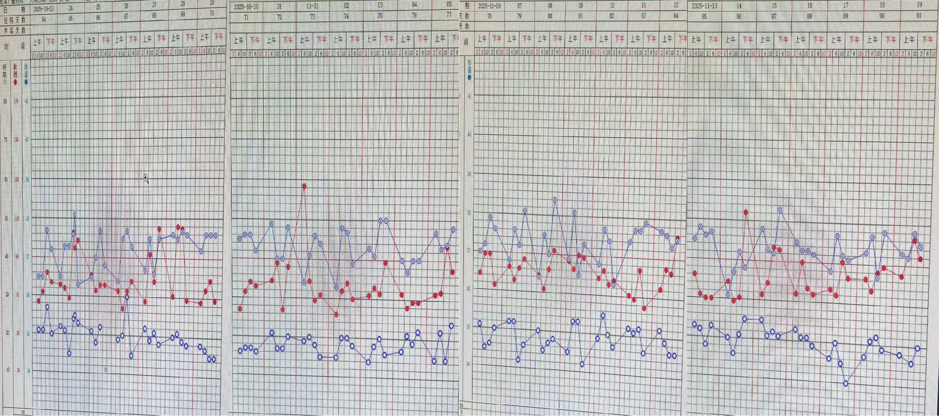
● 治疗过程
3.时间轴记录:(折线图)

Slide 11

● 诊疗体会
1.疗效评价：患者气管灌洗液检出大肠埃希菌菌,金黄色葡萄球菌,嗜麦芽窄食单胞菌鲍曼不动杆菌，肺炎克雷伯菌,铜绿假单胞菌，按蚊伊丽莎白菌,立刻制定用药方案,症状体征明显好转，体温恢复正常，治疗有效。治疗过程中无肝肾功能损伤。
2.局限性：/
3.结论：病人诊疗过程中，应密切关注患者体征，依据病情及时制定治疗方案，达到疗效。

Slide 12
感谢观看
敬请指导

